Slide 1
Capítulo 1

Slide 2
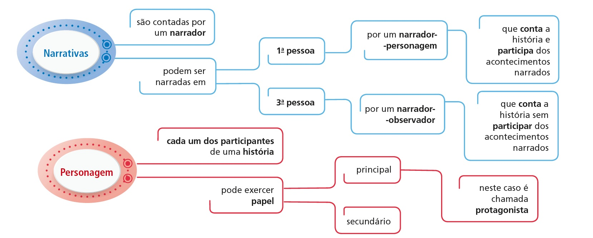
Narrativas

Slide 3
Língua e linguagem
Língua
Marca a identidade de um povo.
Seu uso proporciona a interação entre as pessoas que a conhecem e a empregam na comunicação.
Linguagem
Qualquer forma de comunicação e interação entre as pessoas.

Slide 4
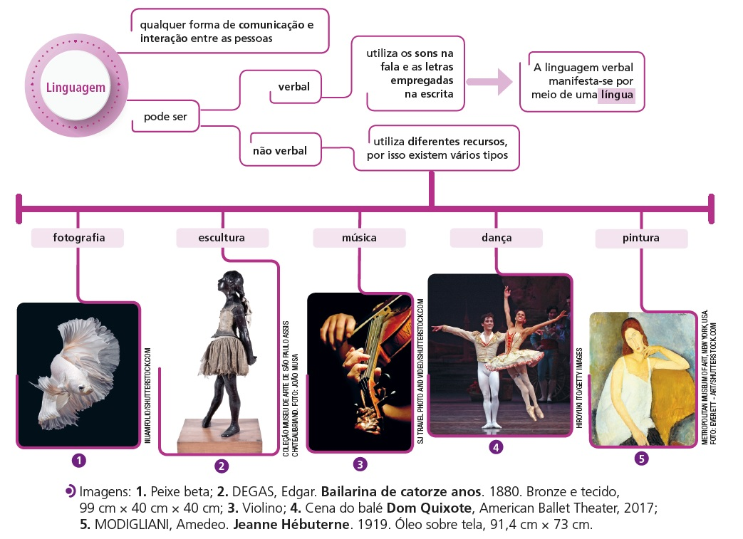

Slide 5
Linguagem
Informal
Formal
  De maneira solta
  Espontânea
  De maneira monitorada
  Sério

Slide 6
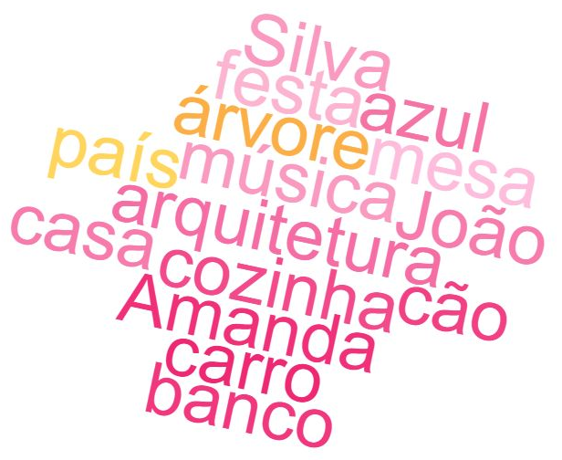
Substantivo
Os substantivos nomeiam os seres, sejam reais ou imaginários, visíveis ou invisíveis, animados ou inanimados.
Por exemplo: para nomear pessoas, animais, lugares, qualidades, estados, propriedades, processos, atos dos seres, fatos, emoções e sentimentos.

Slide 7
Substantivo comum e substantivo próprio
Substantivo comum: reúne características comuns que se aplicam a todos os seres de determinada classe ou espécie.
Ex.: cozinheiro, gato.
Substantivo próprio: nomeia pessoas específicas, atribuindo uma identidade exclusiva a cada um dos seres de determinada espécie ou classe.
Ex.: Amanda, Silvia, José.

Slide 8
Substantivo primitivo e substantivo derivado
Substantivo primitivo: o nome do qual se parte para formar outro substantivo.
Ex.: cozinha, jardim.
Substantivo derivado: formado a partir de acréscimo de um sufixo.
Ex.: cozinheiro, jardineiro.

Slide 9
Substantivo simples e substantivo composto
Substantivos simples: formados só por uma palavra.
Ex.: arroz, escumadeira, venda, livro, caderno.
Substantivos compostos: formados por mais de uma palavra.
Ex.: pano de prato, carne-seca, guarda-roupa, beija-flor.

Slide 10
Substantivo concreto e substantivo abstrato
Substantivos concretos: nomeiam os seres que existem por si mesmos, que têm existência independente.
Ex.: homem, animal, casa, árvore, anel.
Substantivos abstratos: nomeiam ações, noções, qualidades, estados, propriedades que têm existência dependente dos seres concretos.
Ex.: acidez, compra, beleza, saúde, bondade.

Slide 11
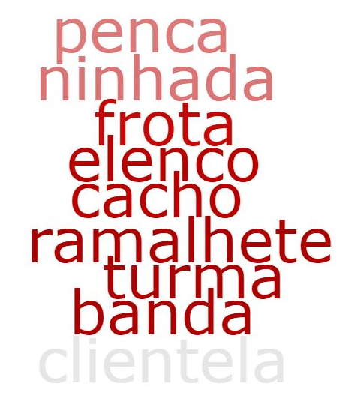
Substantivo coletivo
Substantivos coletivos são aqueles que, no singular, nomeiam um conjunto de coisas ou seres de mesma espécie.

Slide 12
Flexão do substantivo
Número
Gênero
Grau
Podem estar no singular ou no plural.
Podem estar no masculino ou no feminino.
Podem variar aumentando
ou diminuindo sua significação.
Ex.: casa – casas; chapéu – chapéus; voz – vozes.
Ex.: amigo – amiga; pai – mãe; jacaré macho – jacaré fêmea.
Ex.: cachorrão, chapelão; pratinho, pezinho.

Slide 13
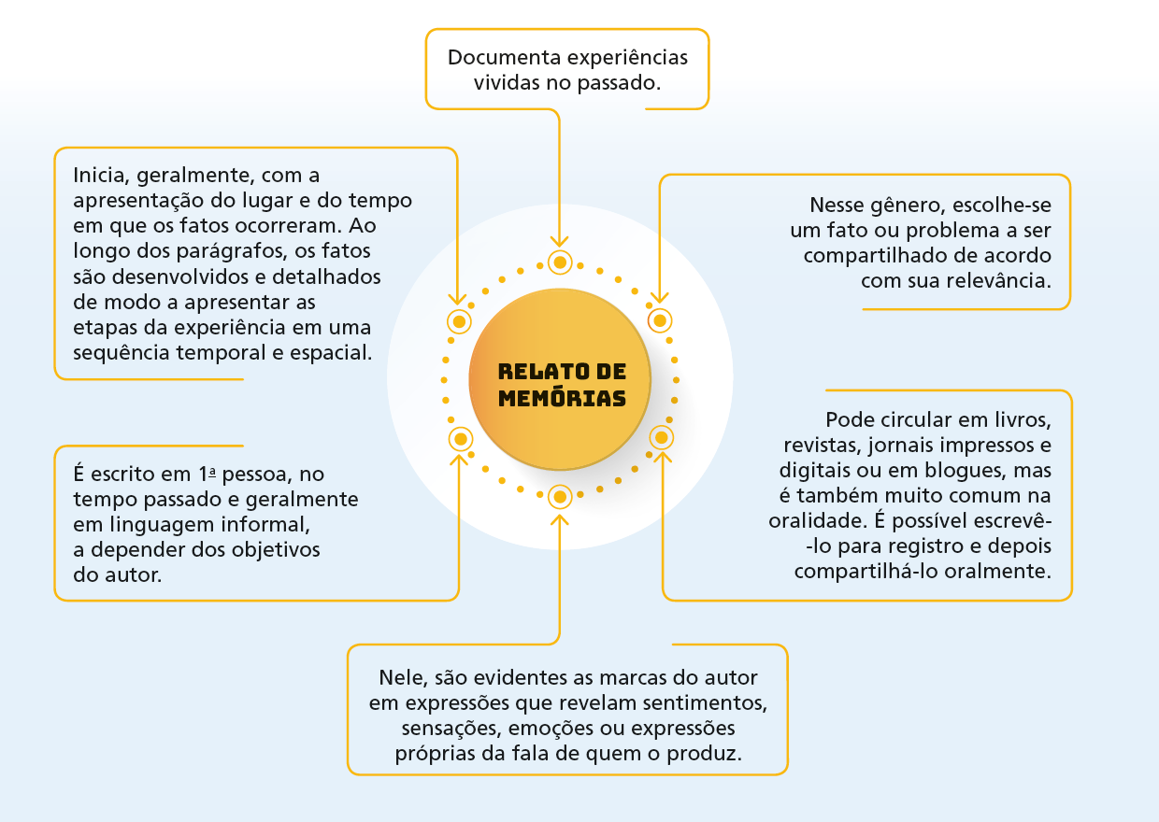
Relato de memória

